Slide 1
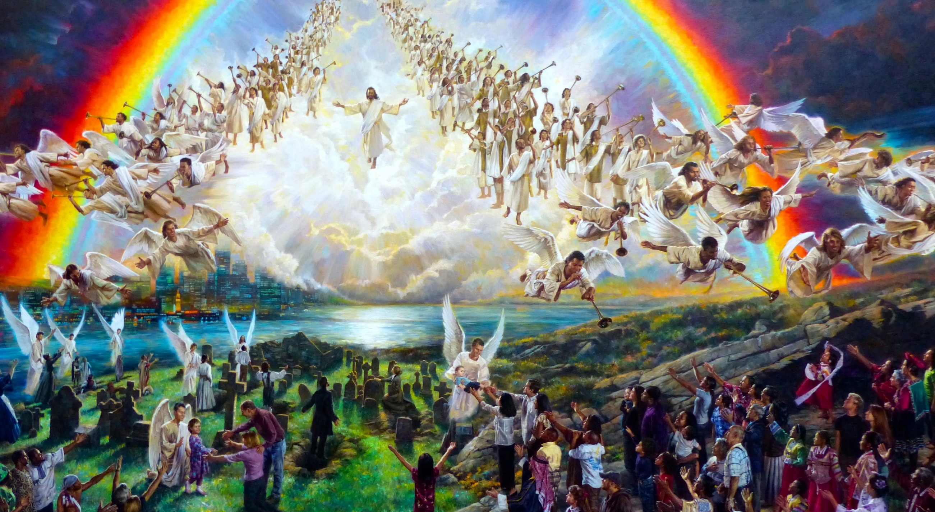
HACIA LA ETERNIDAD
Lección 13 para el 27 de junio de 2026

Slide 2
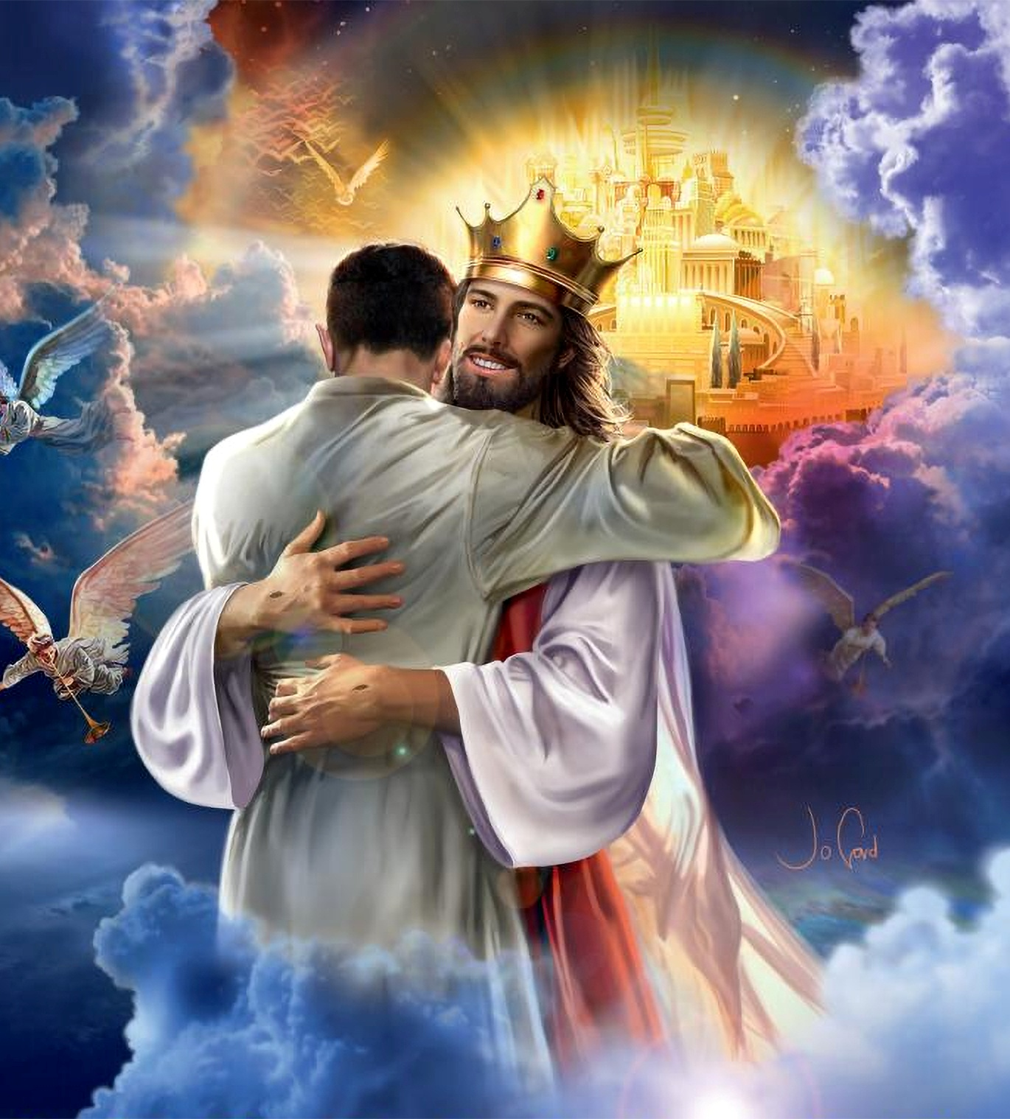

“Amados, ahora ya somos hijos de Dios; y, aunque no se ve aún lo que hemos de ser, sabemos que cuando Cristo aparezca seremos semejantes a él, porque lo veremos como es él”
(1ª de Juan 3:2)

Slide 3

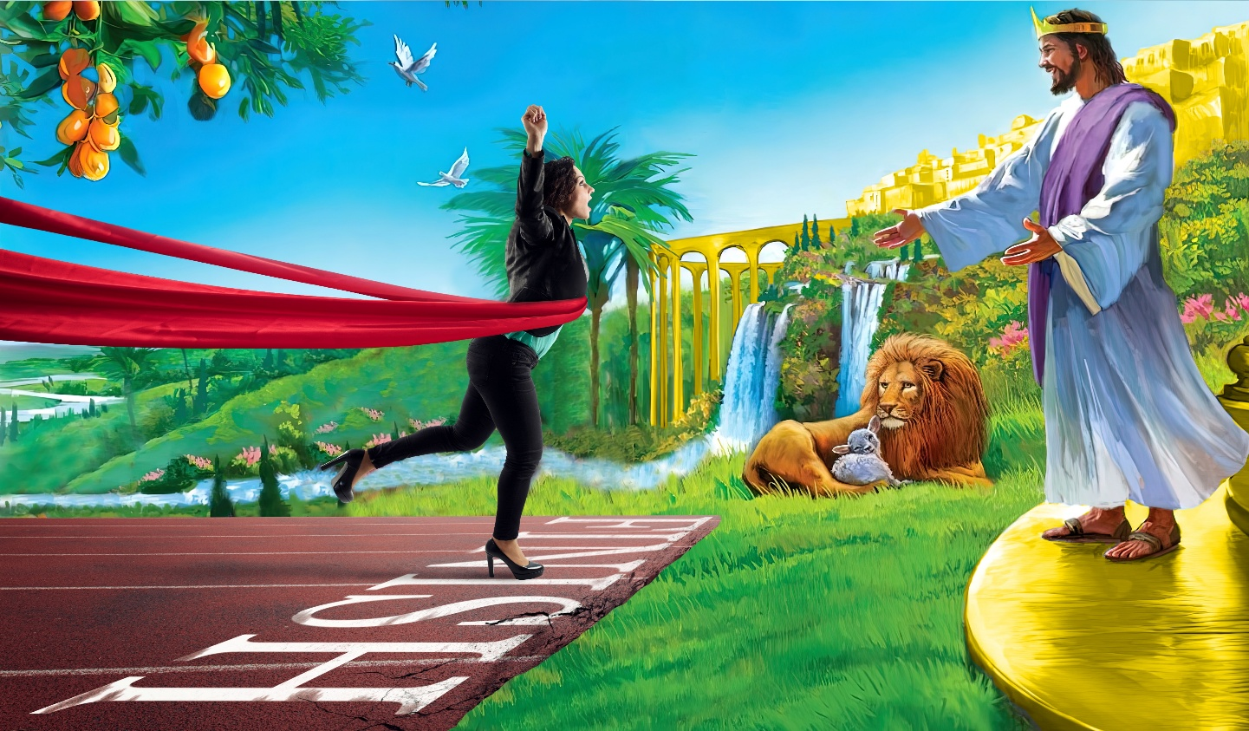
Aunque relacionarse con Dios y conocerlo a lo largo de nuestra vida es vital, esa no es la meta del cristiano.
Tiempo de espera
La Segunda Venida
Llegar al hogar
¿Qué haremos en la eternidad?
Nuestra responsabilidad
Aspiramos a algo más. Queremos conocer cara a cara a Aquel a quien hemos conocido y con quien nos hemos relacionado aquí.
¿Cuánto falta para ese momento? ¿Qué ocurrirá después? ¿Cómo impacta este conocimiento a mi vida cotidiana?

Slide 4

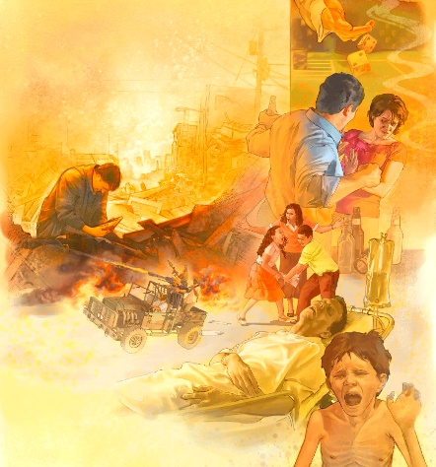
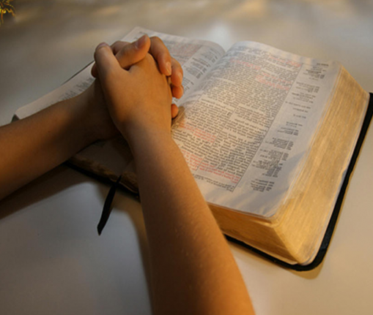
TIEMPO DE ESPERA
“También debes saber esto: que en los postreros días vendrán tiempos peligrosos” (2ª de Timoteo 3:1)
Jesús nos dio señales que ocurrirían antes de su Segunda Venida. Son una serie de situaciones que se agravarán conforme se acerca ese momento (Mt. 24:6-11):
Guerras y rumores de guerras
Nación contra nación
Pestes, hambres y terremotos
Los cristianos serán aborrecidos
Apostasía general
Falsos profetas que engañan
Mapa de los conflictos armados en curso:
  Guerras mayores (10.000 muertes o más)
  Guerras menores (1.000-9.999 muertes)
  Conflictos (100-999 muertes)
  Escaramuzas y enfrentamientos (1-99 muertes)
Para mantener nuestra confianza en estos “tiempos peligrosos” (2Tim. 3:1) debemos cultivar una relación correcta con Dios, y tener la seguridad de que ha perdonado nuestros pecados y somos salvos por Él.
Es necesario un reavivamiento espiritual. Necesitamos pedir, como Asaf: “Oh Dios, restáuranos; haz resplandecer tu rostro, y seremos salvos” (Sal. 80:3)

Slide 5


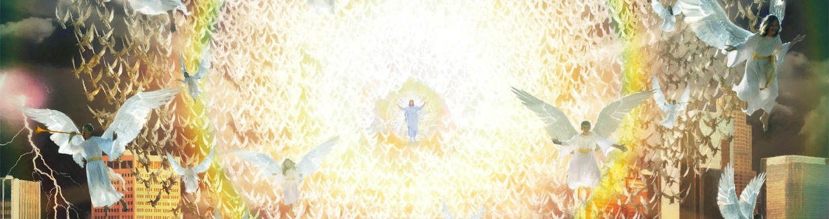
LA SEGUNDA VENIDA
Grandes desastres conmueven la Tierra (Ap. 6:12-14)
Aparece la señal del Hijo del hombre
(una pequeña nube)
Jesús irrumpe entre las nubes (Ap. 1:7)
Su voz resucita a los muertos y transforma a los vivos
(Jn. 5:28; 1Ts. 4:16; 1Co. 15:51-52)
Los ángeles recogen a los redimidos y los llevan hasta Jesús (1Ts. 4:17)
“Y enviará sus ángeles con gran voz de trompeta, y juntarán a sus escogidos, de los cuatro vientos, desde un extremo del cielo hasta el otro” (Mateo 24:31)
Mateo 24:29-31 resume los sucesos principales de este gran evento, cuya escena se complementa con otros pasajes:
En ese momento, cuando suene la trompeta, cuando todo ojo vea a Jesús y los redimidos contemplemos su rostro, sabremos que la espera, junto con cada oración perseverante, cada momento de comunión con él, cada testimonio audaz dado acerca de él y cada prueba valieron la pena y no fueron en vano.

Slide 6

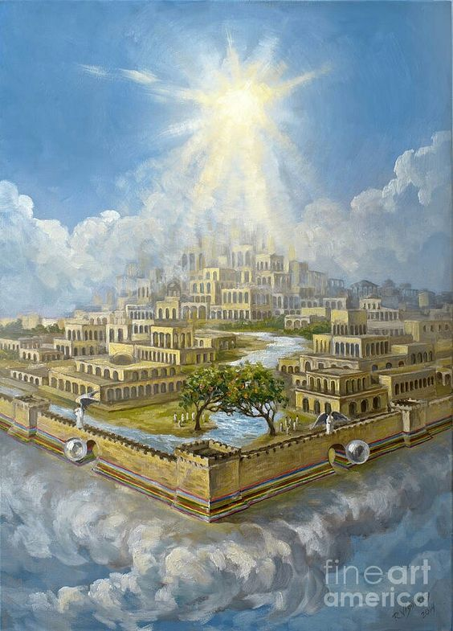
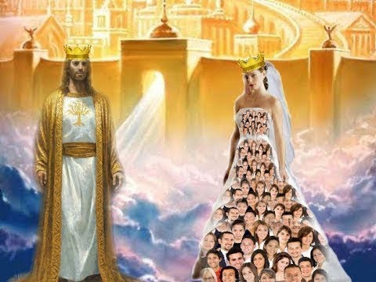
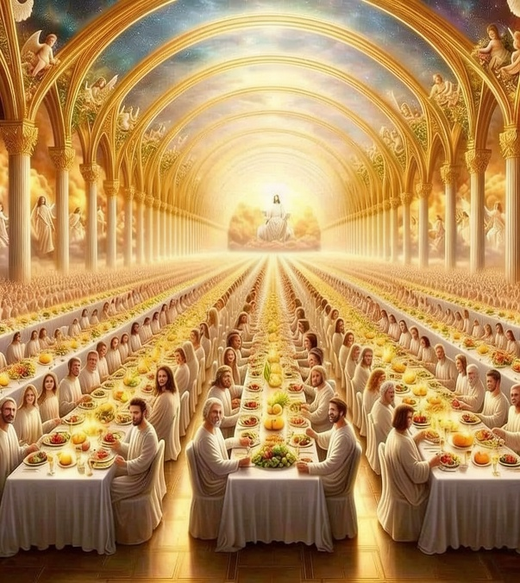
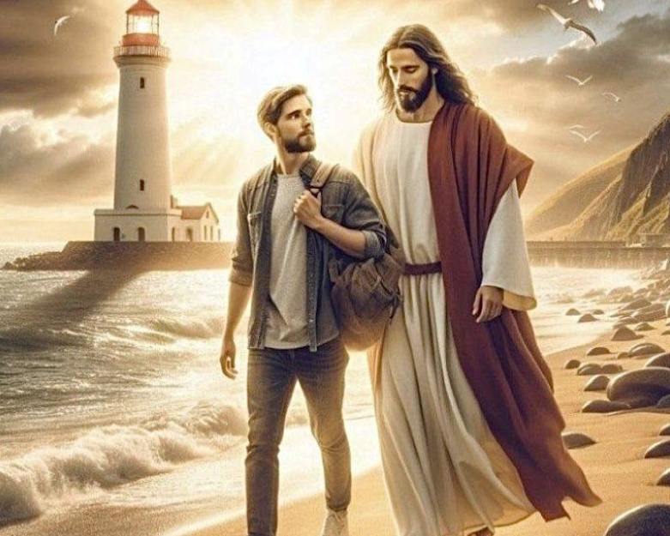
LLEGAR AL HOGAR
“En la casa de mi Padre hay muchos lugares donde vivir; si no fuera así, no os habría dicho que voy a prepararos un lugar” (Juan 14:2 DHHe)
En el Cielo hay un lugar que Jesús ha preparado para nosotros, una ciudad donde vivir: la Nueva Jerusalén (Jn. 14:2; Heb. 11:10; Ap. 21:10).
A esta ciudad, junto con sus habitantes –nosotros–, se la llama “la esposa del Cordero” (Ap. 21:2, 9; Ap. 19:7-8).
El primer evento al que asistiremos en nuestro nuevo hogar será inolvidable: la cena de las bodas del Cordero (Ap. 19:9).
Pero, para que lleguemos a ser la esposa de Cristo, primero debemos ser su novia en esta tierra. Debemos tener ahora una relación estrecha con Jesús. Conocerle. Hablar con Él cada día. Confiar en Él. Anhelar que llegue el día en el que viviremos para siempre con Él.

Slide 7

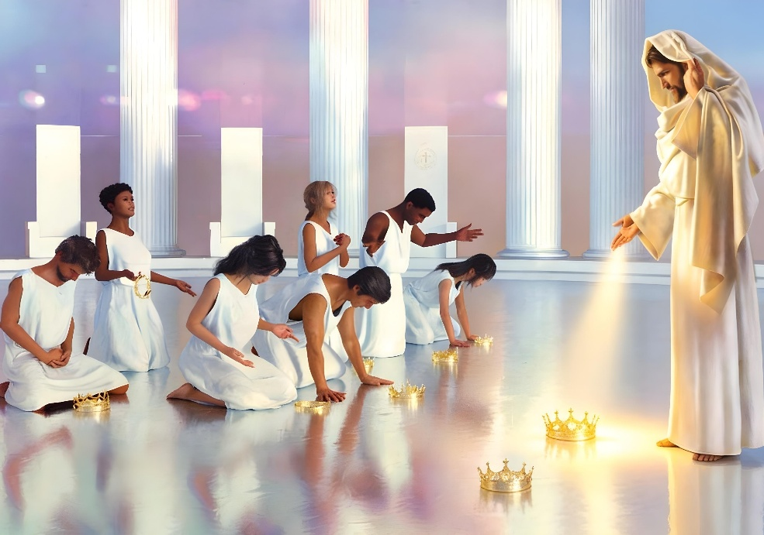
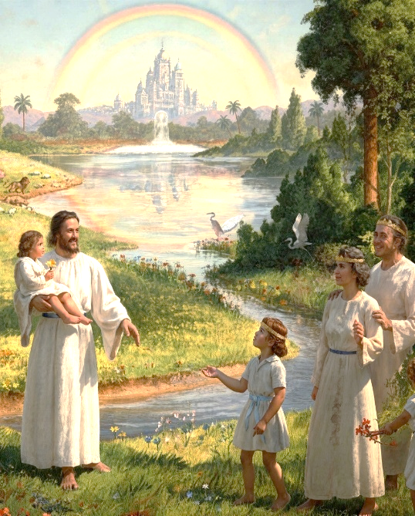
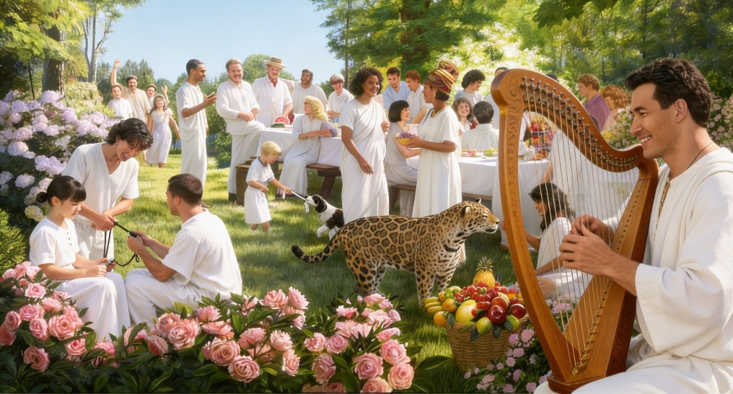
¿QUÉ HAREMOS EN LA ETERNIDAD?
“porque el Cordero que está en medio del trono los pastoreará, y los guiará a fuentes de aguas de vida; y Dios enjugará toda lágrima de los ojos de ellos” (Apocalipsis 7:17)
La mayor bendición que tendremos en el Cielo será ver a Jesús y poderle agradecer lo que ha hecho por nosotros.
Pero no siempre viviremos en el Cielo. Llegará un momento en el que descenderemos a la Tierra, nuestro hogar definitivo (Ap. 21:1-3; Sal. 37:9). Aunque allí ya no existirá el mal, Jesús seguirá siendo nuestro Pastor, que nos cuidará tiernamente (Is. 25:8; Ap. 7:17).
Por supuesto, no será una vida ociosa. Al igual que Dios le dio al hombre un trabajo cuando lo creó, cada uno de nosotros tendrá allí una ocupación. Podremos ampliar nuestro conocimiento y descubrir siempre nuevas maravillas.
Al contrario de lo que ocurre ahora, entonces nuestro pensamiento estará 100% dirigido hacia Dios, cuyo amor inundará cada fibra de nuestro ser (Ap. 14:1).

Slide 8

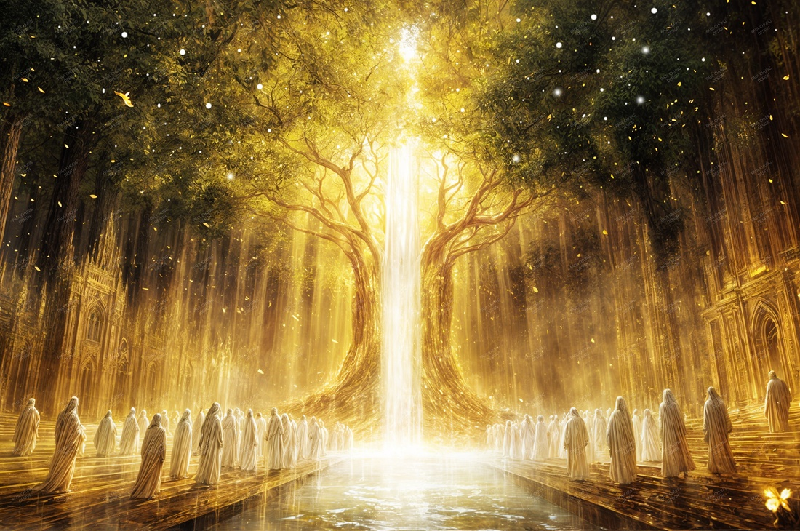
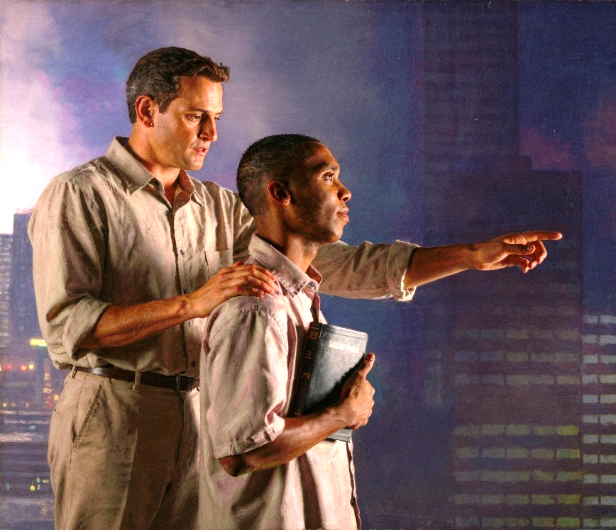
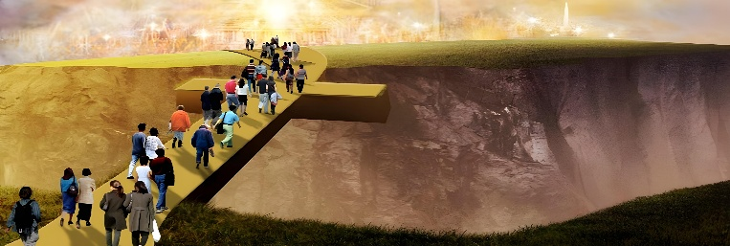
NUESTRA RESPONSABILIDAD
“Y el Espíritu y la Esposa dicen: Ven. Y el que oye, diga: Ven. Y el que tiene sed, venga; y el que quiera, tome del agua de la vida gratuitamente” (Apocalipsis 22:17)
En la Nueva Jerusalén –nuestro hogar eterno– un río de agua de vida fluye del trono de Dios alimentando al árbol de la vida (Ap. 22:1-2). Vida plena, vida eterna.
Llegar hasta él es gratuito. Jesús pagó el costo. Nosotros respondimos un día al llamado del Espíritu Santo y sabemos cómo llegar, pero otros aún desconocen el camino.
Tenemos una responsabilidad para con aquellos que anhelan la vida eterna pero no saben cómo obtenerla. Debemos decir en alta voz: “el que tiene sed, venga; y el que quiera, tome del agua de la vida gratuitamente” (Ap. 22:17).
Mientras llega el momento en el que podamos beber esa agua, no nos cansemos de esperar. Mantengamos vivo el anhelo. Ven, Señor Jesús.

Slide 9

“El gran conflicto ha terminado. Ya no hay más pecado ni pecadores. Todo el universo está purificado. La misma pulsación de armonía y de gozo late en toda la creación. De Aquel que todo lo creó manan vida, luz y contentamiento por toda la extensión del espacio infinito. Desde el átomo más imperceptible hasta el mundo más vasto, todas las cosas animadas e inanimadas, declaran en su belleza sin mácula y en júbilo perfecto, que Dios es amor”
E. G. W. (El conflicto de los siglos, p. 657)

